Slide 1
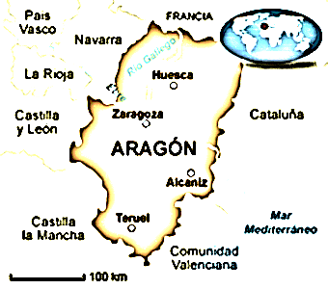
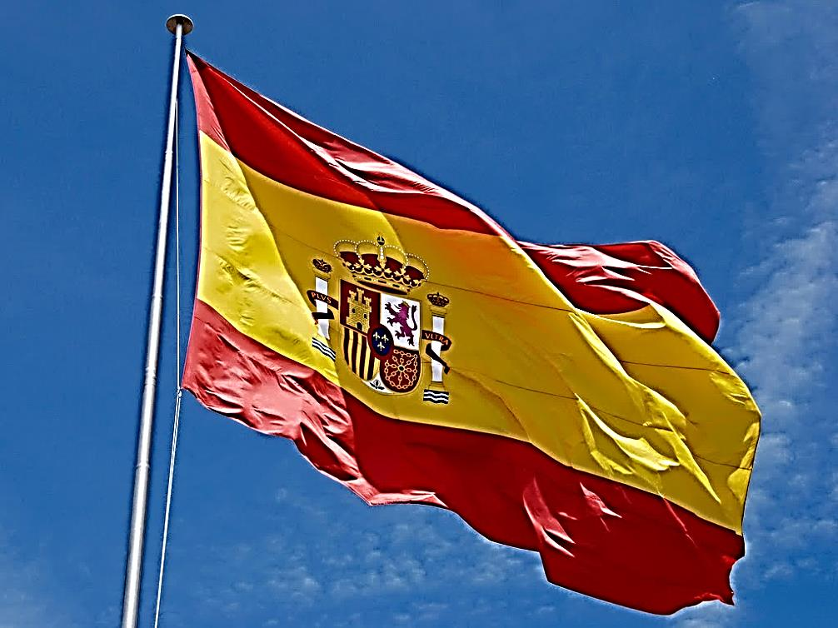
Nouara Lhocine Anouk Drigé
El viaje en España

Slide 2
Hicimos el cañon de los clériglos .
Llegamos a España. Estábamos haciendo una sendersimo sobre Mallos de riglos.
11/04/2016

Slide 3
Comimos chocolate con churros, era muy bueno pero encontramos que era un poco demasiado graso.

Slide 4
Hicimos di nuevo una sendersimo sobre Mallos de Agüero, vimos rapaces en su medio natural.
Hicimos la bajada en ràpel
12/04/2016

Slide 5
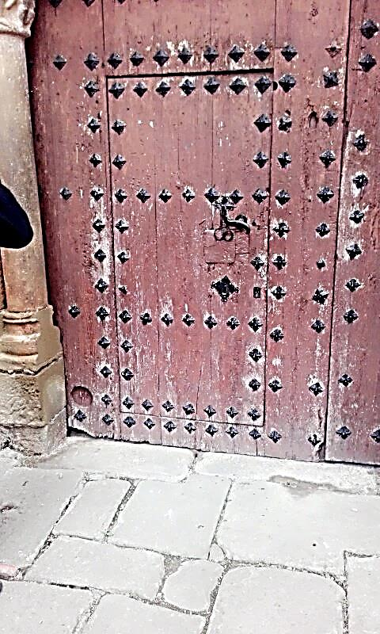
Eso es la puerta de la iglesia de San Salvador

Slide 6
Estuvimos en el parque natural de la Sierra de Guara y del cañon del río Vero.
Descubrimos la fauna y la flora.

Slide 7
Vimos el castillo de Alquezar

Slide 8
En esta foto vemos a señora Johnen que esta tirando una lanza, el objetivo es de alcanzar el lobo.
Es en esta cabaña que los hombres prehistóricos vivieron

Slide 9
Visitamos la basilica de Pilar en Zaragoza

Slide 10
Estabamos en el palacio de la Aljafería

Slide 11
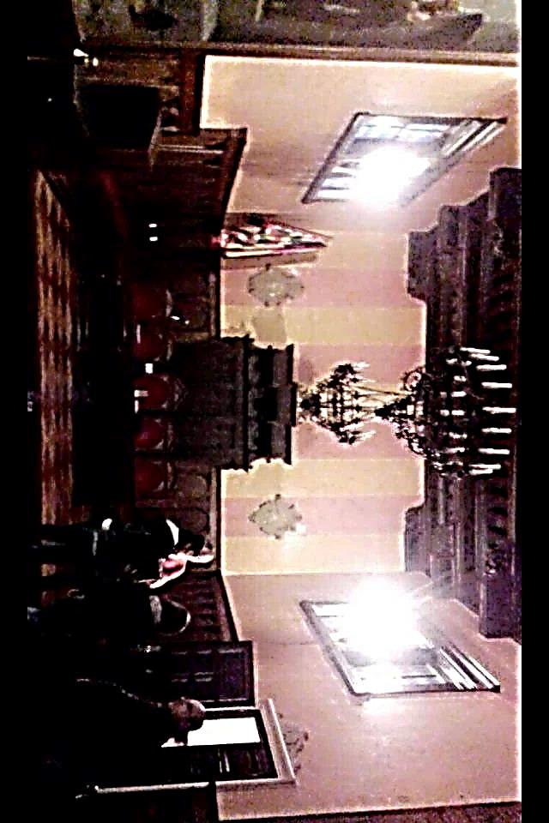
15/04/2016
En la ayuntamiento de Huesca

Slide 12
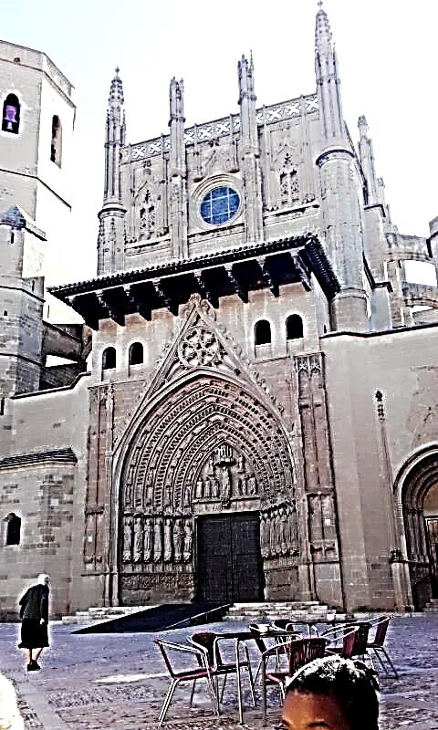
Es la catedral de Huesca frente a la ayuntamiento

Slide 13
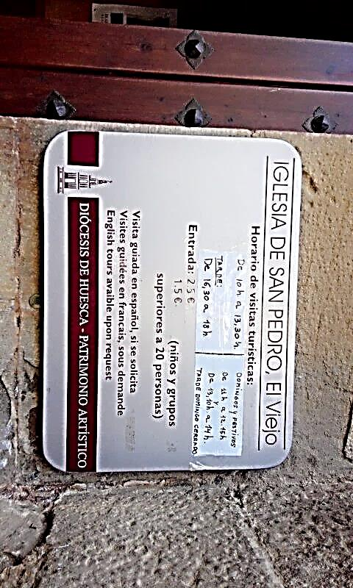
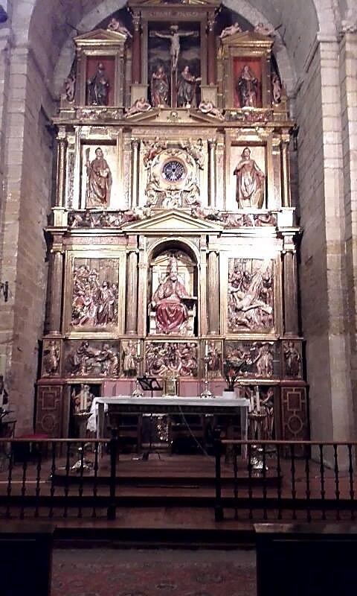
Visitamos el iglesia de San Pedro,El Viejo

Slide 14
